Slide 1
CBR Software Prototyp mit Fokus auf Kostenschätzung
Dogan Ucar, 956549
Wissen 2 – fortgeschrittene Aspekte adaptiver Wissenssysteme

Slide 2
Inhaltsverzeichnis
Einleitung
Modelle
Berechnungen
Beispiele
Demonstration
Fazit

Slide 3
Einleitung
Projekt stellt Prototypen dar
Vollständig selbst programmiert
PHP & MySQL
30 Testdatensätze (Fallbasis) willkürlich gewählt
Projekt wurde gewählt, um ggf. bei Worldline GmbH ein CBR System aufzubauen

Slide 4
Fallbeschreibung
“Fall” gliedert sich in 5 Bereiche:
Management
Auftrag
System/Anwendung
Team
Entwicklungsumgebung

Slide 5
Berechnung
Lokale Ähnlichkeiten (Lokal-Prinzip) wurden berechnet mit:
4 Attribute mit exponentieller Funktion
5 Attribute mit “True/False-Abfragen”
8 Attribute mit Ähnlichkeitstabellen

Slide 6
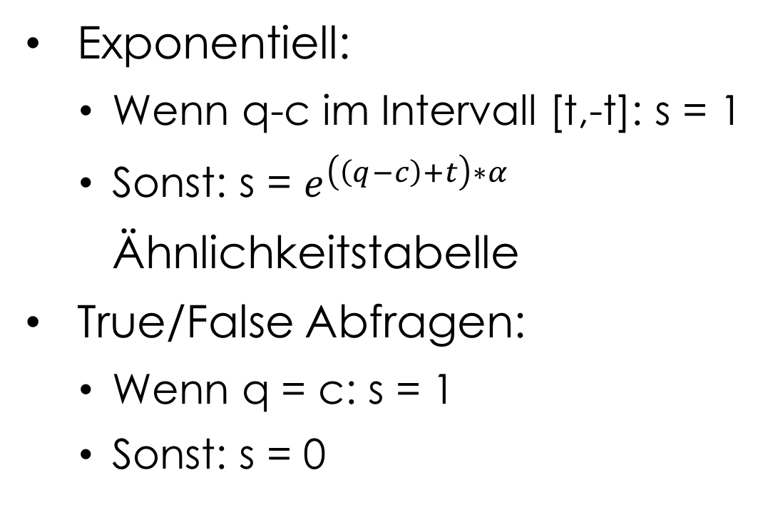
Berechnung (2)
Exponentiell:
Wenn q-c im Intervall [t,-t]: s = 1
Sonst: s = $e^{\left(\left(q−c\right)+t\right)∗α}$ Ähnlichkeitstabelle
True/False Abfragen:
Wenn q = c: s = 1
Sonst: s = 0
Q/C | 1 | 2 | 3
1 | 1 | 0,66 | 0,33
2 | 0,66 | 1 | 0,33
3 | 0,33 | 0,66 | 1

Slide 7
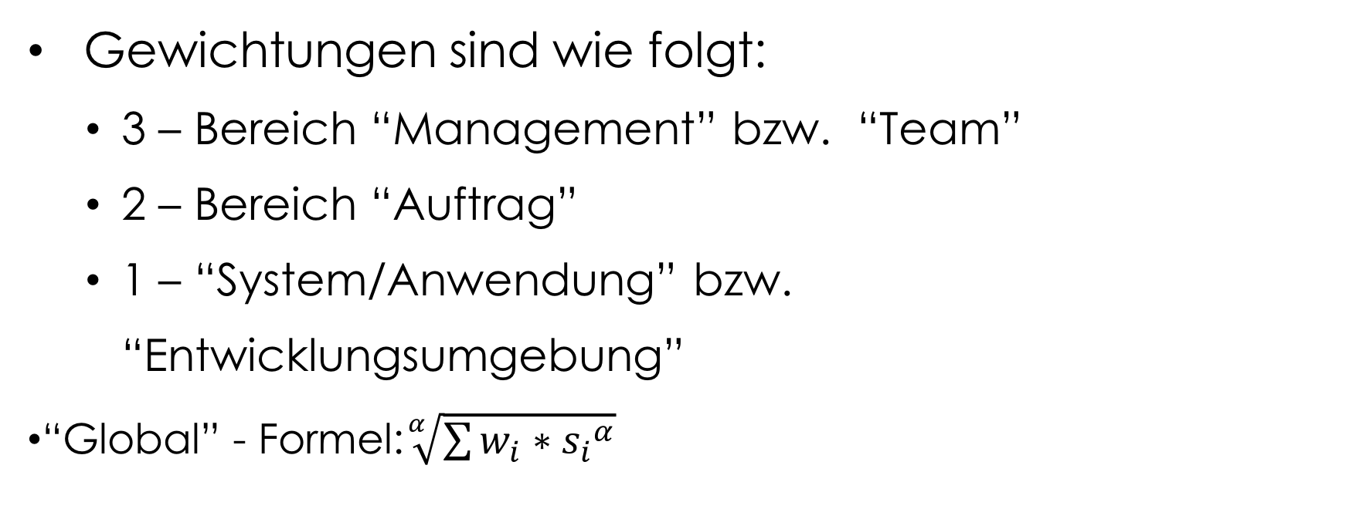
Berechnung (3)
Gewichtungen sind wie folgt:
3 – Bereich “Management” bzw. “Team”
2 – Bereich “Auftrag”
1 – “System/Anwendung” bzw. “Entwicklungsumgebung”
“Global” - Formel:$\sqrt[α]{\sum{w_{i}∗{s_{i}}^{α}}}$

Slide 8
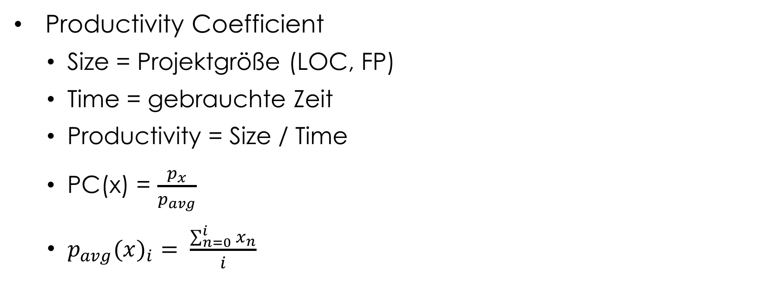
Berechnung (4)
Productivity Coefficient
Size = Projektgröße (LOC, FP)
Time = gebrauchte Zeit
Productivity = Size / Time
PC(x) = $\frac{p_{x}}{p_{avg}}$
${p_{avg}(x)}_{i}= \frac{\sum_{n=0}^{i}{x_{n}}}{i}$

Slide 9
Beispiel
ID | ERFAHRUNG | ERFOLGSRATE | ÄHNLICHE AUFTRÄGE | VERTRAUTHEIT MIT TEAM | KUNDE | PROJEKT | INTERN | PRIORITÄT | TESTART | ERFAHRUNG | CRITICAL BUSINESS SYSTEM | ARCHITEKTUR | OPERATING MODE | ABHÄNGIG VON ANDEREN SYSTEMEN | SPECIAL RELIABILITY | DEVELOPMENT PROCESS | PROJECT NOVELTY | SIM(q,30)
30 | 19 | 26,32 | 9 | 1 | 6 | 3 | 0 | 2 | 3 | 19 | 2 | 1 | 1 | 1 | 1 | 2 | 2 | 1
31 | 17 | 34,56 | 15 | 2 | 2 | 10 | 0 | 2 | 4 | 25 | 1 | 2 | 3 | 0 | 1 | 2 | 3 | 0.85
32 | 134 | 76,14 | 90 | 2 | 6 | 3 | 0 | 2 | 3 | 99 | 2 | 1 | 1 | 1 | 1 | 2 | 2 | 0.61
33 | 134 | 76,14 | 90 | 2 | 1 | 10 | 1 | 4 | 1 | 99 | 2 | 1 | 1 | 1 | 1 | 2 | 2 | 0.35

Slide 10
Demonstration
silence is golden...

Slide 11
Fazit
einfach gehaltenes, effektives System
Aufwand für Implementierung vergleichsweise gering
Konfigurationen (z.B. durch Gewichte) möglich
Reaktionen von Worldline GmbH mit Spannung erwartet

Slide 12
Fragen?!

Slide 13
Vielen Dank für Ihre Aufmerksamkeit!

